Slide 1
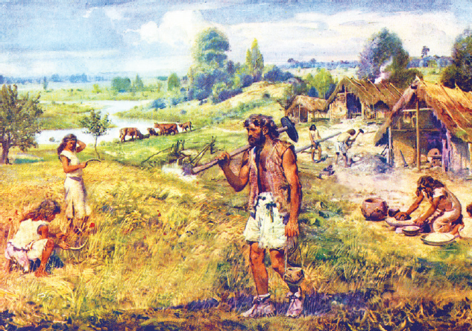
Виникнення
землеробства та скотарства

Slide 2
Криза мисливства
Зміни в природі привели до того, що полювання та збиральництво не могло забезпечувати їжею зростаюче населення племен. Настав час переходити від привласнюючих до відтворюючих форм господарювання.
Археологи знайшли сліди перших спроб вирощування зернових культур десь приблизно за 10 – 5 тис. років до н.е.
Все більше мисливців з полювання почали приводити живих звірів для їх утримання про запас.
Зростання чисельності роду племені
Виснаження природних ресурсів
Удосконалення знарядь праці
Вирощування їстівних рослин
Одомашнення диких тварин
Notes:
Начальные сведенияо курсе, а также книги (пособия) и материалы, необходимые для занятия/проекта.

Slide 3
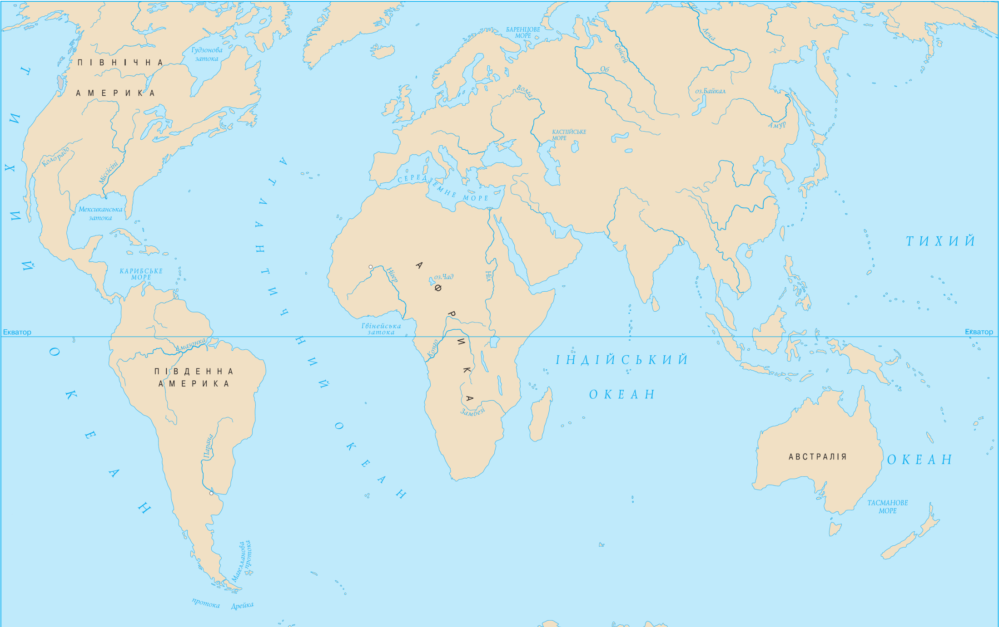
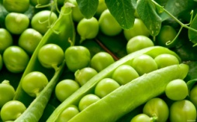
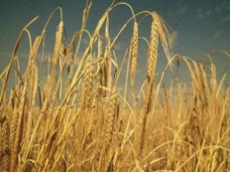
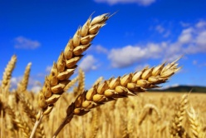
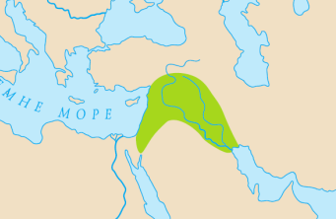
Родючий
півмісяць
Близько 10 тисяч років тому в Передній Азії почали вирощувати пшеницю, ячмінь, горох.

Slide 4
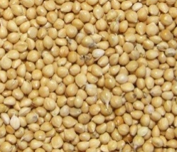
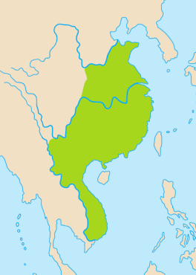
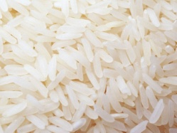
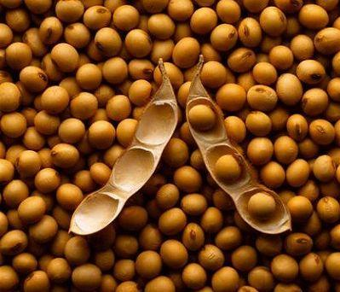
Родючий
півмісяць
Близько 7 тисяч років тому на території Північного Китаю сіяли просо, в Південно-Східній Азії та Південному Китаї – рис, сою.

Slide 5
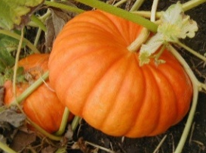
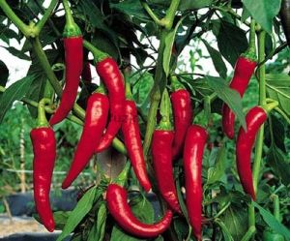
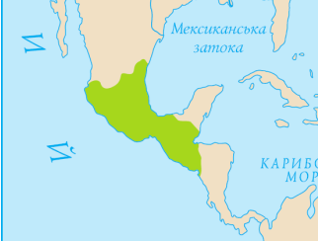
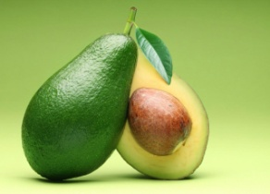
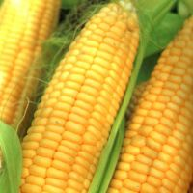
Родючий
півмісяць
Люди, що займалися здебільшого землеробством, перейшли до осілого способу життя. Землероби надавали перевагу чотирикутним будівлям, до яких можна було прибудовувати господарські приміщення. Так виникли перші постійні поселення.
Близько 5 тисяч років тому в Америці вже збирали врожаї гарбузів, перцю, авокадо й кукурудзи.

Slide 6
Землеробство розвивалося дуже повільно. Спершу люди мали зрозуміти, як розмножуються рослини, щоб навчитися саджати й сіяти насіння; тільки після того вони розробили способи обробки землі й почали виготовляти потрібні для цього інструменти.
Для розпушування землі людина винайшла мотику. Так утворився перший вид землеробства – мотичне.
З метою розширення площ для землеробства, люди стали вирубувати ліси. Дерева спалювали, а попіл приорювали в грунт. Земля ставала родючішою. Так утворився ще один вид землеробства – підсічно – вогневий.
Notes:
План расписания для дополнительных сроков/целей.

Slide 7
Перші види рільництва та скотарства
Примітивне скотарство виникло із одомашнювання тварин, м’ясо яких споживали, коли не вистачало здобичі.
Першими свійськими тваринами були кози, вівці, свині й буйволи. Від них люди отримували м’ясо, молоко, шерсть і шкуру. Буйволів використовували для перевезення вантажів.
Більшість свійських тварин були травоїдними. Виняток становили собаки, які жили поруч із людьми з власної волі. Люди годували собак залишками їжі, а собаки допомагали людям полювати і охороняли житла.
Для випасання худоби люди змушені були переходити з одного місця в інше, в пошуках нових пасовищ. Такий спосіб життя зветься кочовим.

Slide 8
Виникнення ремесла
З часом для виготовлення знарядь праці крім каменю, кісток та дерева людина починає використовувати мідь та бронзу. Спочатку люди познайомилися із міддю.
  Вперше мідь була використана жителями Передньої Азії в VI тис. до н.е.
  В Європі вона була відома на території Греції та Балкано – Карпатських земель
Поступово люди познайомилися з властивостями заліза.
  У Передній Азії було знайдено вироби з метеоритного заліза, датовані IV-III тис. до н.е.. Але по-справжньому залізо навчилися обробляти на 2 тис. років пізніше.
З обробкою металів зявилися люди, які займалися лише виготовленням знарядь праці та предметів побуту.
  Цих людей називали ремісниками, а справу, якою вони займалися – ремеслом.
Notes:
Цели обучения и ожидаемые умения и навыки, вырабатываемые в ходе обучения.

Slide 9
Опрацюйте с. 25-26 і доповніть схему
Як історики назвали цей процес? (рубрика «Варто запам’ятати!»)
Привласнювальні форми господарства
Збиральництво
Полювання
Землеробство
Землеробство
Скотарство
Скотарство
Відтворювальні форми господарства
Відтворювальні форми господарства

Slide 10
Робота в парах. Опрацюйте с. 26-27 і доповніть схему «Відтворювальні форми господарства»
Відтворювальні форми господарства
Землеробство
Скотарство
???
Ремесло
Гончарство
Гончарство
Ткацтво
Ткацтво
Прядіння
Прядіння
Ковальство
Ковальство

